Slide 1

ChatGPT를 이용한 의료인공지능 개발
Git: https://github.com/babbu3682/Med_tutorial_ChatGPT

Slide 2
Program Contents
1
2
3
Introduction
이론
실습

Slide 3
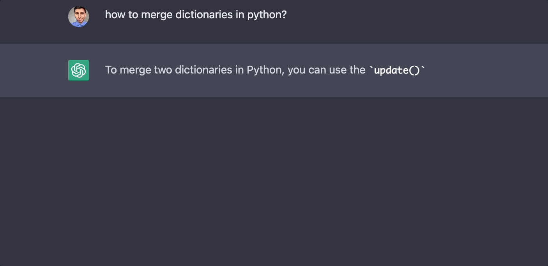
ChatGPT
ChatGPT
ChatGPT는 Instruct GPT의 형제 모델로, 프롬프트의 instruction을 따르고 자세한 응답을 제공하도록 교육되었습니다.
ChatGPT는 OpenAI에서 개발한 GPT 기반의 대화형 인공지능 모델입니다.
# https://openai.com/blog/chatgpt

Slide 4

ChatGPT
ChatGPT
장점:
넓은 범위의 코드 응답을 생성할 수 있으며 코드 개념을 설명하는 데 도움이 된다.
비기술적 이해관계자에게 더 적합하며 더 유연합니다: 사용자는 거의 모든 질문에 답할 수 있는 도우미와 채팅 같은 인터페이스를 통해 소통합니다.
이 유연성은 사용자가 질문을 명확히 하고 재구성할 수 있게 해서, 더 정교한 코드를 추출할 수 있다.
한계:
복잡하거나 기술적인 언어에 어려움을 겪을 수 있으며, 항상 정확하거나 관련 있는 응답을 생성하지 않을 수 있다.
게임이나 거래와 같은 실시간 상호작용이 필요한 애플리케이션에는 적합하지 않을 수 있다.
# https://www.techtarget.com/searchenterpriseai/tip/GitHub-Copilot-vs-ChatGPT-How-do-they-compare

Slide 5
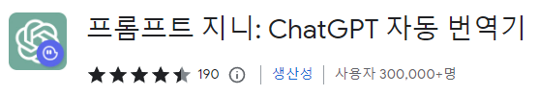
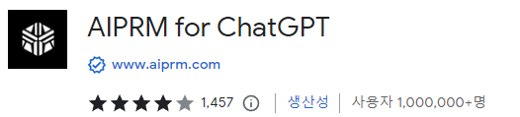
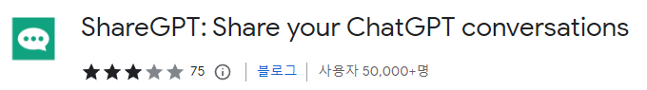
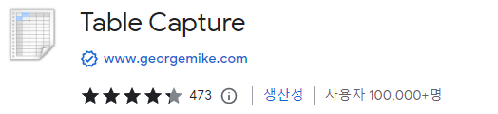
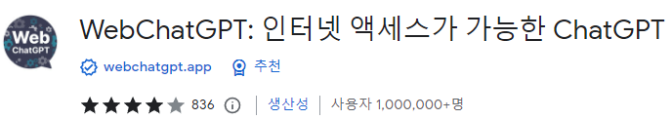
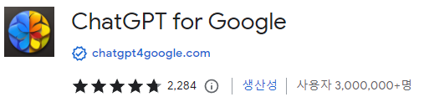
유용한 ChatGPT 확장프로그램
1. 프롬프트 입력
프롬프트 지니: 한국인들을 위한 실시간 번역 앱.
AIPRM for ChatGPT: 원하는 형태의 답변을 미리 세팅해준다. (강추)
2. 결과물 응용 작업
ShareGPT: 결과물을 외부와 공유하고 파일로 다운로드 할 수 있다.
Table Capture: 테이블 형식의 결과를 복사 및 다운로드할 수 있습니다.
3. 웹 검색 참조
WebChatGPT: 검색 결과를 ChatGPT에 반영하고 출처 링크를 표시해 줍니다.
4. 검색 엔진
ChatGPT for Google: Bing처럼 크롬에서도 ChatGPT를 이용하는 방법.

Slide 6
Prompt
Engineering

Slide 7
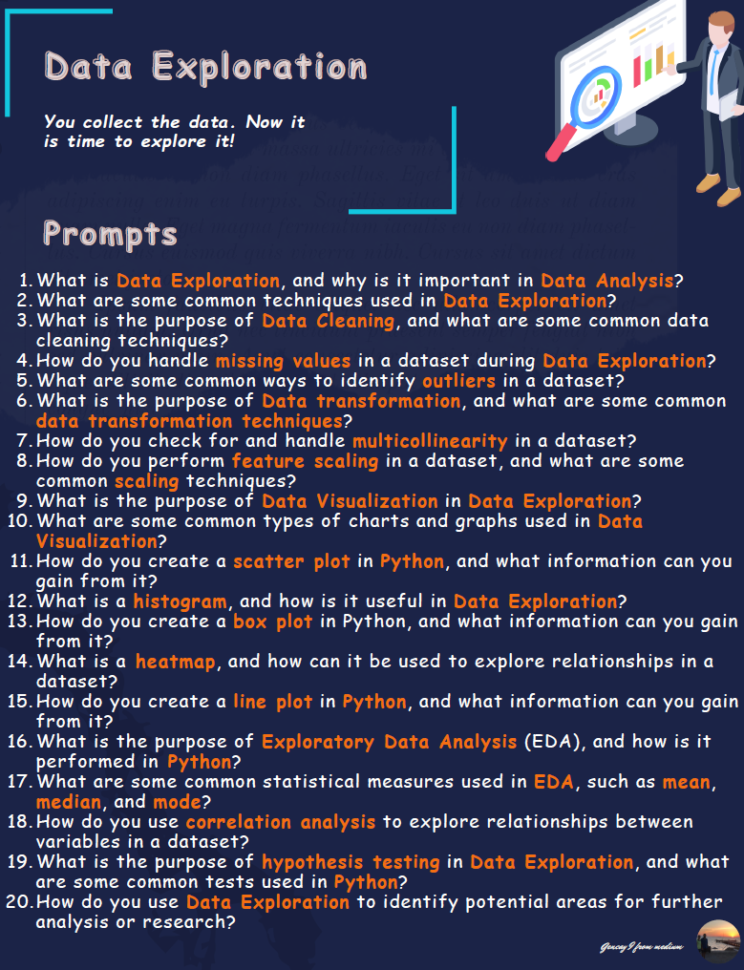
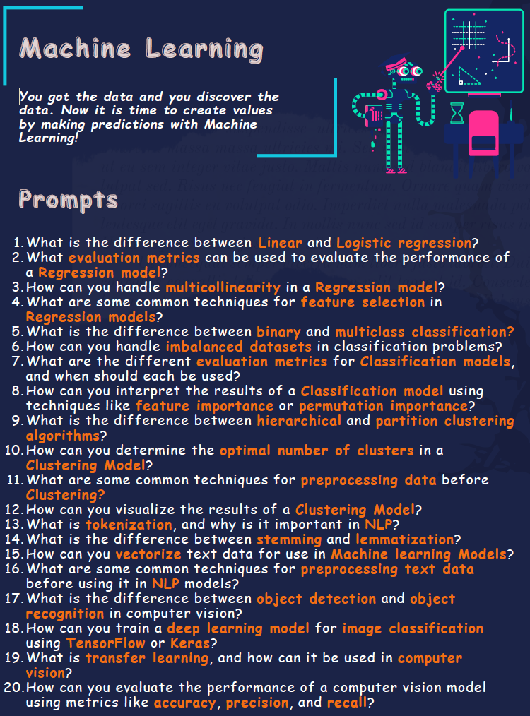
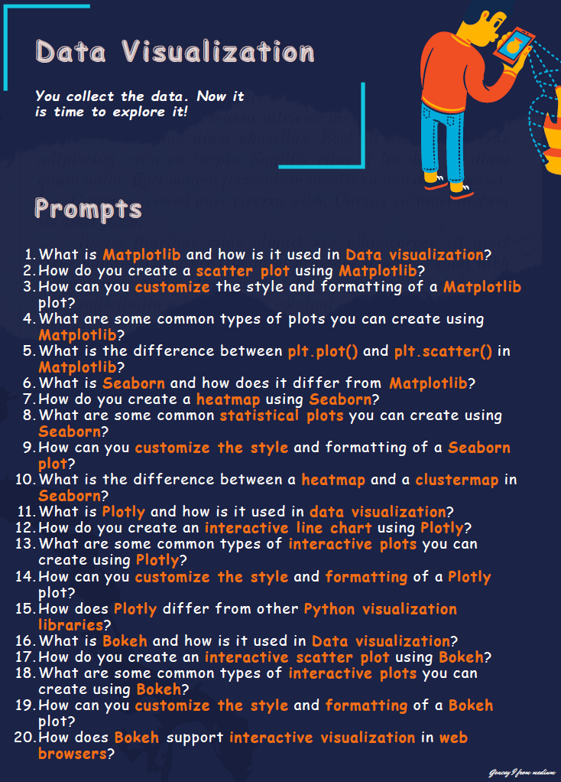
Guidelines for Prompting
# https://learn.deeplearning.ai/chatgpt-prompt-eng/lesson

Slide 8
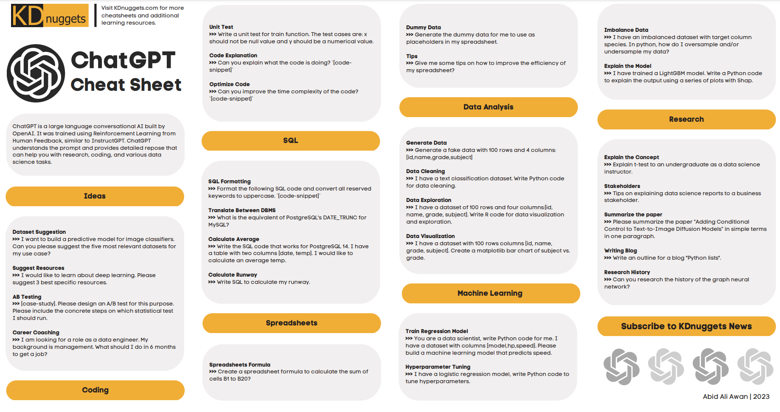
Guidelines for Prompting
# https://learn.deeplearning.ai/chatgpt-prompt-eng/lesson

Slide 9
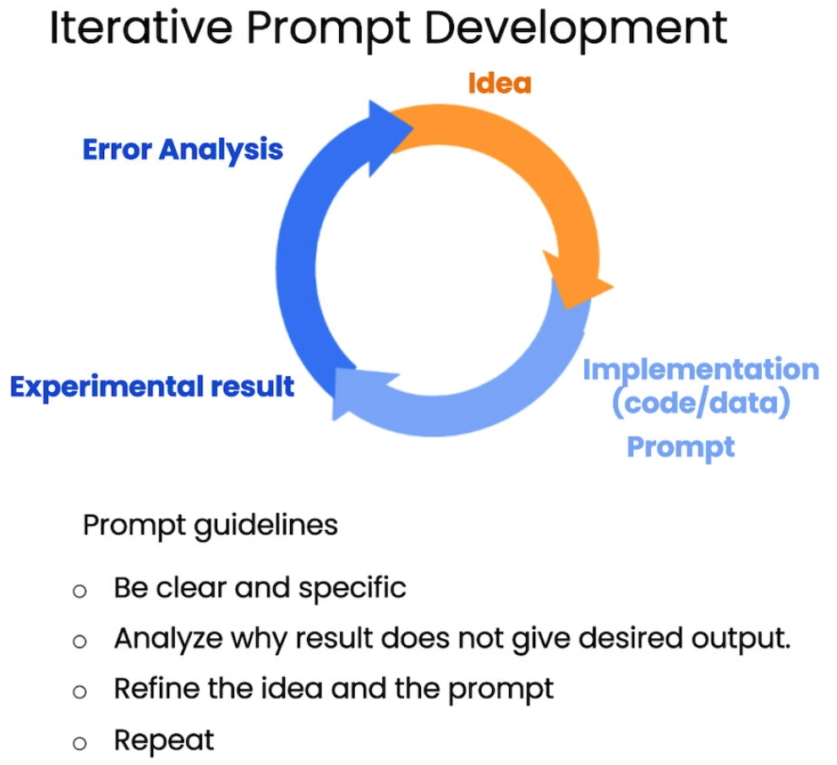
Iterative Prompt Development
완벽한 prompt는 없다. 반복된 과정으로 자신만의 prompt를 완성하라.
# https://learn.deeplearning.ai/chatgpt-prompt-eng/lesson

Slide 10
Coding
Hands-On

Slide 11
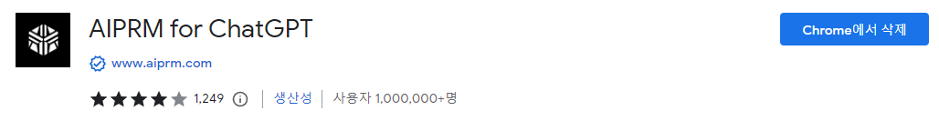
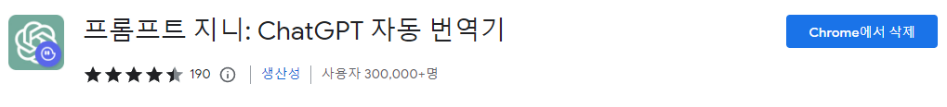
Introduction | 이론 | 실습
Using Tools
AIPRM for ChatGPT
참고: https://www.aiprm.com/blog/guidelines-how-to-write-public-prompt-templates-for-aiprm/
프롬프트 지니
참고: https://www.promptgenie.ai/

Slide 12
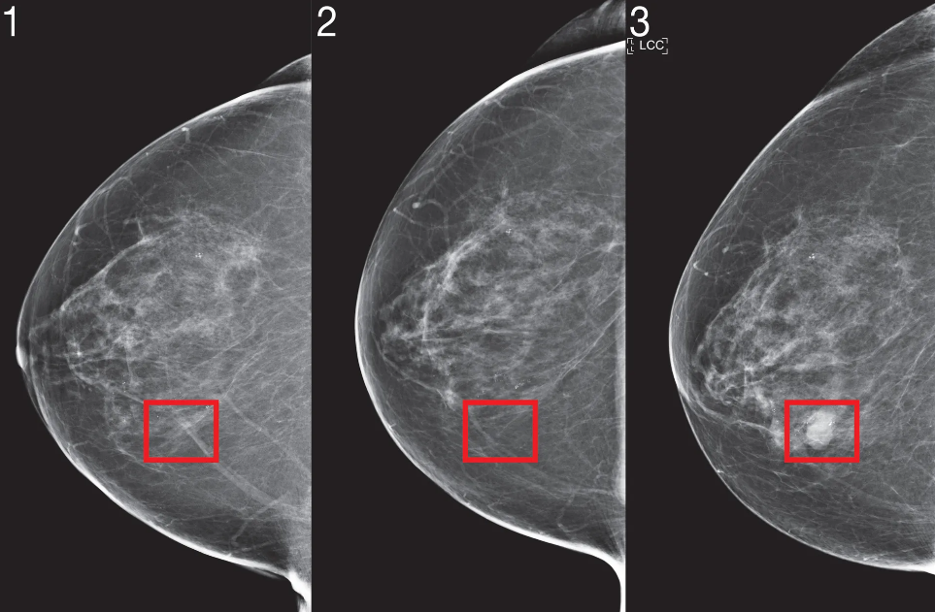
RSNA2023
Challenge

Slide 13
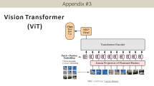
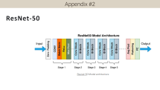
Introduction | 이론 | 실습
AI Challenge
1. classification – RSNA2023
→ Mammography Breast Cancer Detection (Link)
강의를 위한 축소화 버전의 Dataset
Step-by-step
Base ResNet-50
ResNet-50 + Augmentation
ResNet-50 + Augmentation + weight decay
ViT-base + Augmentation + weight decay
Notes:
축소화 버전의 DataSet

Slide 14
RSNA Screening Mammography Breast Cancer Detection
Challenge 목표:
여성 대상 유방 방사선 이미지를 사용하며, 이 대회의 목표는 스크리닝 검사에서의 유방암 증례를 유방 촬영에서 식별하는 것입니다.
유방암 식별 → Binary classification task
Challenge 필요성:
유방암은 세계적으로 가장 흔한 암이며, 조기 발견과 치료가 중요하다. 현재 유방암의 조기 발견 및 치료에는 고도로 훈련된 전문가의 지식이 필요하여 비용이 많이 들며, 몇몇 국가의 Radiologist 의 부족이 이 문제를 악화시킬 가능성이 높습니다.
Challenge 의의:
이 Challenge에 참여하여 자동화 모델을 개발함으로써 조기 발견의 혜택을 더 많은 사람들에게 확대할 수 있으며, 나아가 세계적으로 유방암 사망률을 낮출 수 있다.
# https://www.kaggle.com/competitions/rsna-breast-cancer-detection/overview

Slide 15
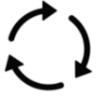
Entire development process
EDA Process
Training Process
Testing Process
1. Analysis the given data file
(example)
Demography
2. Analysis the given image file
(example)
Histogram,
Rescale Type,
Window center,
Window width
0. Fix Seed
1. Dataset
2. Network
3. Mutli-GPU
4. Loss
5. Optimizer
6. Learning Rate (LR) scheduler
(7. Resume)
8. Metric
9. Train & Valid Loop
0. Fix Seed
1. Log analysis
2. Dataset
3. Network
4. Using GPU
5. Loss
6. Resume
7. Metric
8. Test Loop
9. Result analysis
Notes:
데이터셋(Dataset): 데이터셋은 딥러닝 모델을 학습하는데 필요한 데이터를 말합니다. 이 데이터셋은 일반적으로 학습 데이터(Training Data), 검증 데이터(Validation Data), 테스트 데이터(Test Data)로 분류됩니다. 학습 데이터는 모델이 학습하는데 사용되며, 검증 데이터는 학습 도중 모델의 성능을 평가하고 모델의 과적합을 방지하는데 사용됩니다. 테스트 데이터는 학습이 끝난 후 최종 모델의 성능을 평가하는데 사용됩니다.
네트워크(Network): 네트워크는 문제를 해결하기 위해 설계된 딥러닝 모델을 나타냅니다. 이는 일반적으로 여러 계층(layers)을 포함하여 구성됩니다. 이 계층들은 각각 서로 다른 수학적 연산을 수행하여 입력 데이터를 출력 결과로 변환합니다.
손실 함수(Loss Function): 손실 함수는 모델의 예측이 정답과 얼마나 차이가 나는지를 측정하는 지표입니다. 이 값이 작을수록 모델의 예측이 정답에 가깝다는 의미입니다. 따라서 모델 학습의 목표는 이 손실 함수를 최소화하는 것입니다.
최적화 알고리즘(Optimizer): 최적화 알고리즘은 모델의 가중치를 업데이트하는 방법을 결정합니다. 이는 손실 함수를 최소화하는 방향으로 가중치를 조정합니다. 대표적인 최적화 알고리즘으로는 확률적 경사 하강법(Stochastic Gradient Descent), 아담(Adam) 등이 있습니다.
학습률 스케줄러(Learning Rate Scheduler): 학습률 스케줄러는 학습률(learning rate)을 동적으로 조정하는 방법을 결정합니다. 학습률이 너무 크면 모델이 수렴하지 못하고, 너무 작으면 학습이 느려질 수 있습니다. 따라서 적절한 학습률을 설정하는 것은 중요합니다.
6. 평가 지표(Metric): 평가 지표는 모델의 성능을 측정하는데 사용됩니다. 손실 함수와 다르게, 평가 지표는 비즈니스 목표나 문제의 성격에 따라 선택됩니다. 예를 들어 분류 문제의 경우 정확도(Accuracy), 정밀도(Precision), 재환률(Recall), F1 점수 등이 평가 지표로 사용될 수 있습니다. 회귀 문제의 경우 평균 제곱 오차(Mean Squared Error, MSE)나 평균 절대 오차(Mean Absolute Error, MAE) 등이 사용될 수 있습니다.
훈련 & 검증 루프(Train & Valid Loop): 이는 모델의 학습과 검증 과정을 반복하는 단계를 의미합니다. 훈련 루프에서는 모델이 학습 데이터셋에 대해 학습하고, 손실 함수를 기반으로 가중치를 업데이트합니다. 그 후, 검증 루프에서는 검증 데이터셋을 사용해 모델의 성능을 평가합니다. 이 두 과정을 반복함으로써 모델은 점차 학습하고 개선됩니다.
결과 분석(Result analysis): 모델 학습이 완료된 후에는 결과를 분석하게 됩니다. 이 단계에서는 훈련과 검증 과정에서의 손실 및 평가 지표의 변화를 살펴보고, 테스트 데이터를 사용해 모델의 최종 성능을 평가합니다. 또한, 필요한 경우 모델의 오류를 분석하여 문제점을 찾고 다음 단계의 모델 개선 방향을 결정합니다. 이러한 과정은 모델의 성능을 최적화하고, 실제 환경에서의 성능을 예측하는 데 도움이 됩니다.

Slide 16

필수 라이브러리 - Pandas
Pandas는 데이터 조작 및 분석에 사용되는 Python의 강력한 오픈 소스 라이브러리입니다.
사용하기 쉬운 데이터 구조 및 데이터 분석 도구를 제공하므로 구조화된 데이터 작업에 널리 사용됩니다.
판다스 10분 완성:
https://dataitgirls2.github.io/10minutes2pandas/
# https://www.kaggle.com/competitions/rsna-breast-cancer-detection/overview
Notes:
Matplotlib는 Python에서 널리 사용되는 오픈 소스 플로팅 라이브러리로 다양한 유형의 시각화를 생성할 수 있습니다.

Slide 17
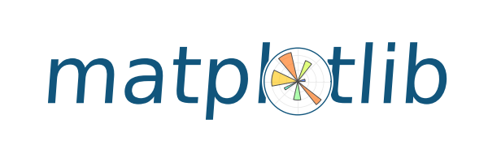

필수 라이브러리 – Matplotlib, Seaborn
Matplotlib는 Python에서 널리 사용되는 오픈 소스 도식화 라이브러리로 다양한 유형의 시각화를 생성할 수 있습니다.
Seaborn은 Matplotlib을 기반으로 다양한 색상 테마와 통계용 차트 등의 기능을 추가한 시각화 패키지.
Matplotlib 기초정리:
https://doorbw.tistory.com/173
Seaborn 기초정리:
https://datascienceschool.net – 5장 데이터 시각화
# https://www.kaggle.com/competitions/rsna-breast-cancer-detection/overview
Notes:
Matplotlib는 Python에서 널리 사용되는 오픈 소스 플로팅 라이브러리로 다양한 유형의 시각화를 생성할 수 있습니다.

Slide 18
RSNA Screening Mammography Breast Cancer Detection
GitHub
https://github.com/babbu3682/Med_ChatGPT_tutorial
# https://www.kaggle.com/competitions/rsna-breast-cancer-detection/overview

Slide 19
Reference
https://medium.com/@tanyamarleytsui/coding-with-chatgpt-b50ab3fcb45f
https://thepromptartisan.com/prompt-engineering-in-chatgpt-a-comprehensive-master-course/

Slide 20



Thank you for your Attention….!

Slide 21
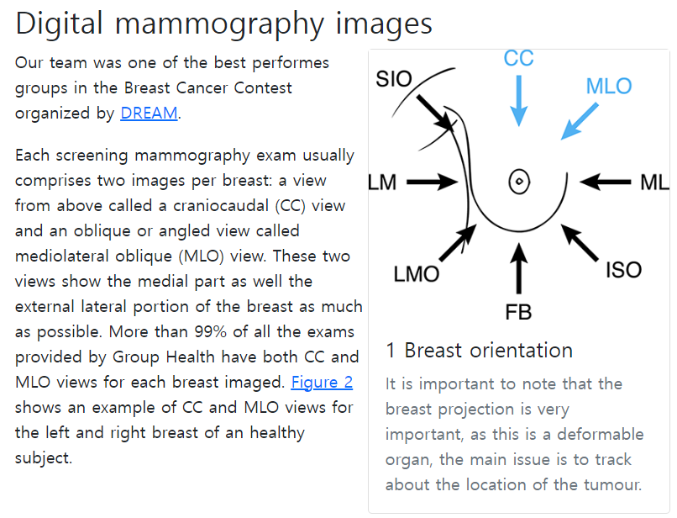
Appendix #0
axillary tail (AT)
craniocaudal (CC)
lateromedial (LM)
lateromedial oblique (LMO)
mediolateral (ML)
mediolateral oblique (MLO)
http://med_physics.i-do.science/topics/diagnose_breast/
Notes:
http://med_physics.i-do.science/topics/diagnose_breast/

Slide 22
Intro to Explainability
Appendix #1
Grad-CAM
(Selvaraju et al.)
Input X Gradient
(Shrikumar et al.)
Integrated gradients (Sundararajan et al.)
LIME
(Ribeiro et al.)
KernelSHAP
(Lundberg et al.)
DeepLift
(Shrikumar et al.)
And many more!

Slide 23
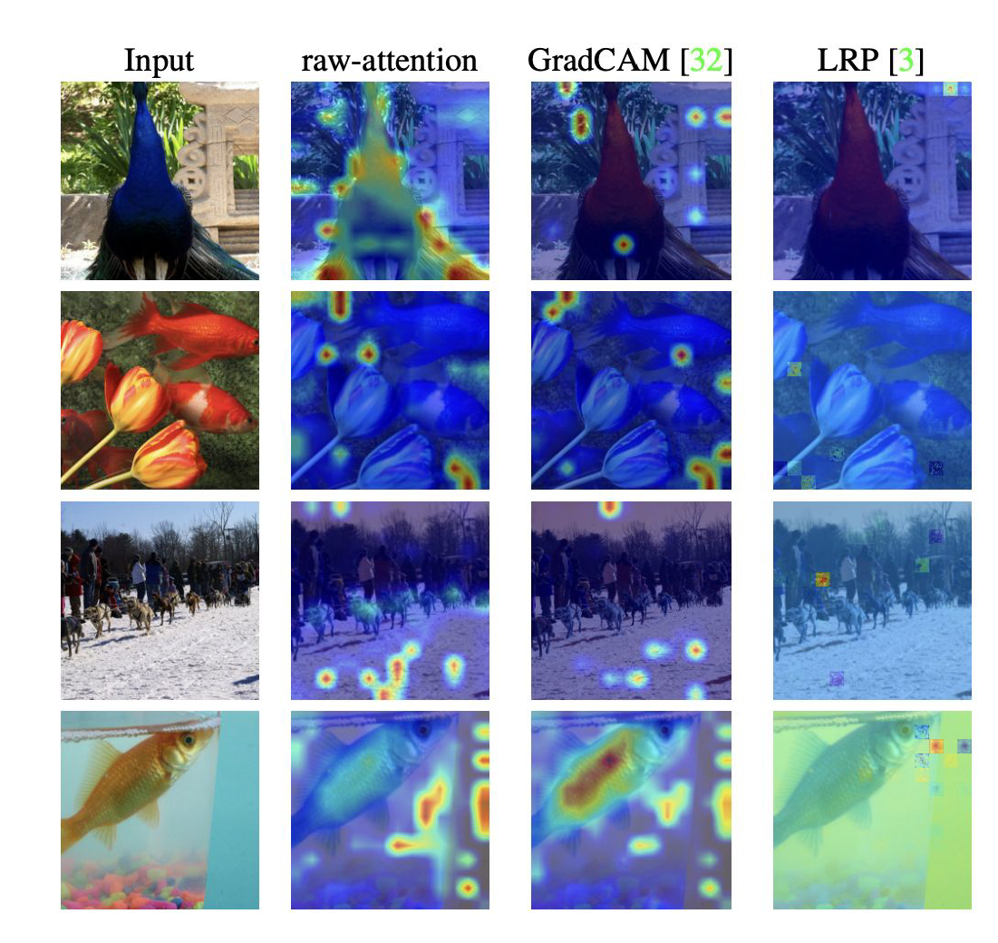
CNNs vs. Transformers
Appendix #1
CNNs and Transformers differ significantly in the architecture
〇 Attention vs. convolution.
〇 For Transformers- classification is mostly obtained by a CLS token.
Transformer Interpretability Beyond Attention Visualization, Chefer et al., 2021
Notes:
Transformer를 해석하기위해 특정 알고리즘이 필요한가?
1. Attention을 사용하기에 → CNN과 매우 다르다.

Slide 24
Solution #1- Attention Rollout
Appendix #1
〇 Aggregation across heads: averaging.
〇 Aggregation across layers: matrix multiplication of the attention maps to track context.
Quantifying Attention Flow in Transformers, Abnar et al., 2020
Notes:
How do we average across the different attention heads?
How do we account for the different contextualization in the different attention layer?

Slide 25
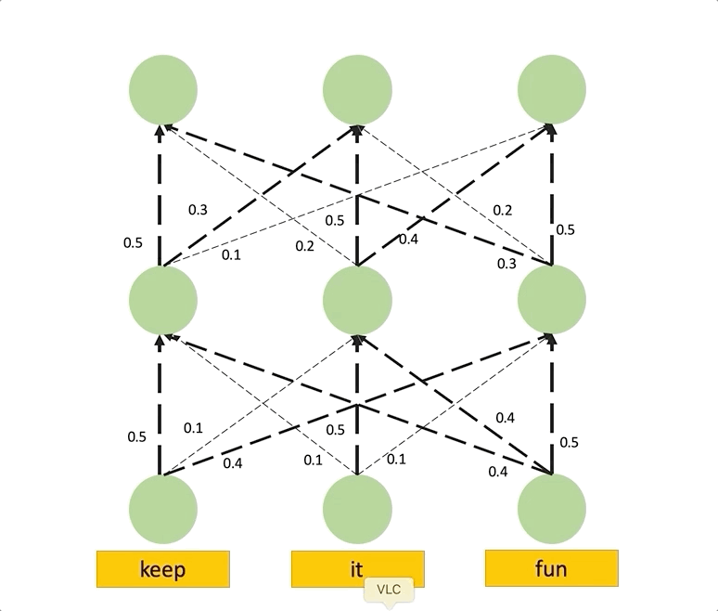
Solution #1- Attention Rollout
Appendix #1
Quantifying Attention Flow in Transformers- Blog, Samira Abnar

Slide 26
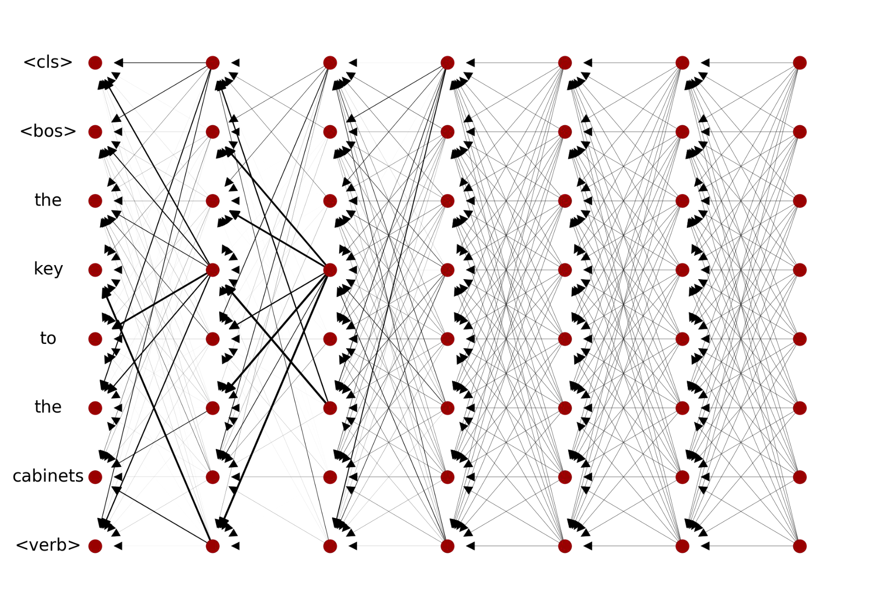
Solution #1- Attention Rollout
Appendix #1
Quantifying Attention Flow in Transformers- Blog, Samira Abnar

Slide 27
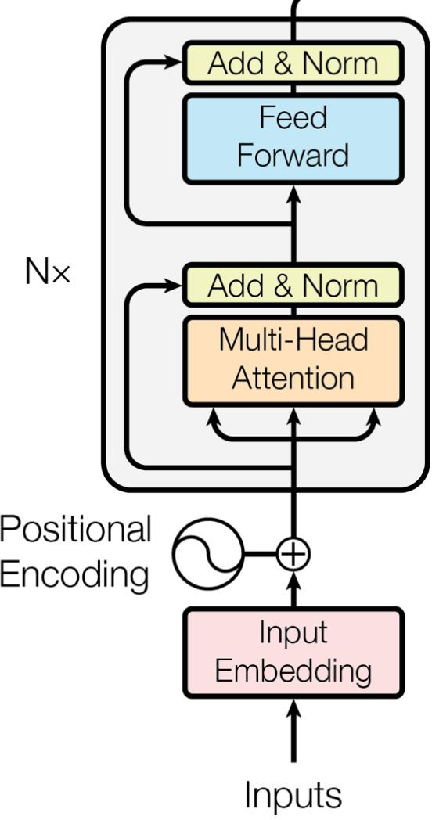
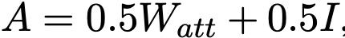
Solution #1- Attention Rollout
Appendix #1
〇 Aggregation across layers: matrix multiplication to track context:
The attention maps of all layers are multiplied.
The identity matrix is added to each self-attention matrix to account for the residual connections.
Quantifying Attention Flow in Transformers, Abnar et al., 2020 Image source: Attention is All you Need, Vaswani et al., 2017

Slide 28
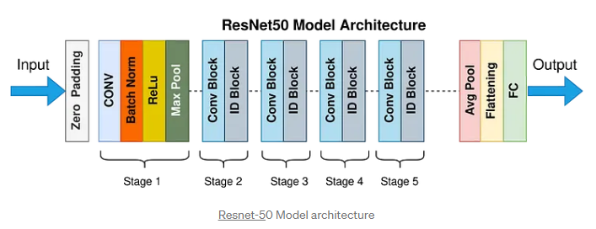
Appendix #2
ResNet-50

Slide 29
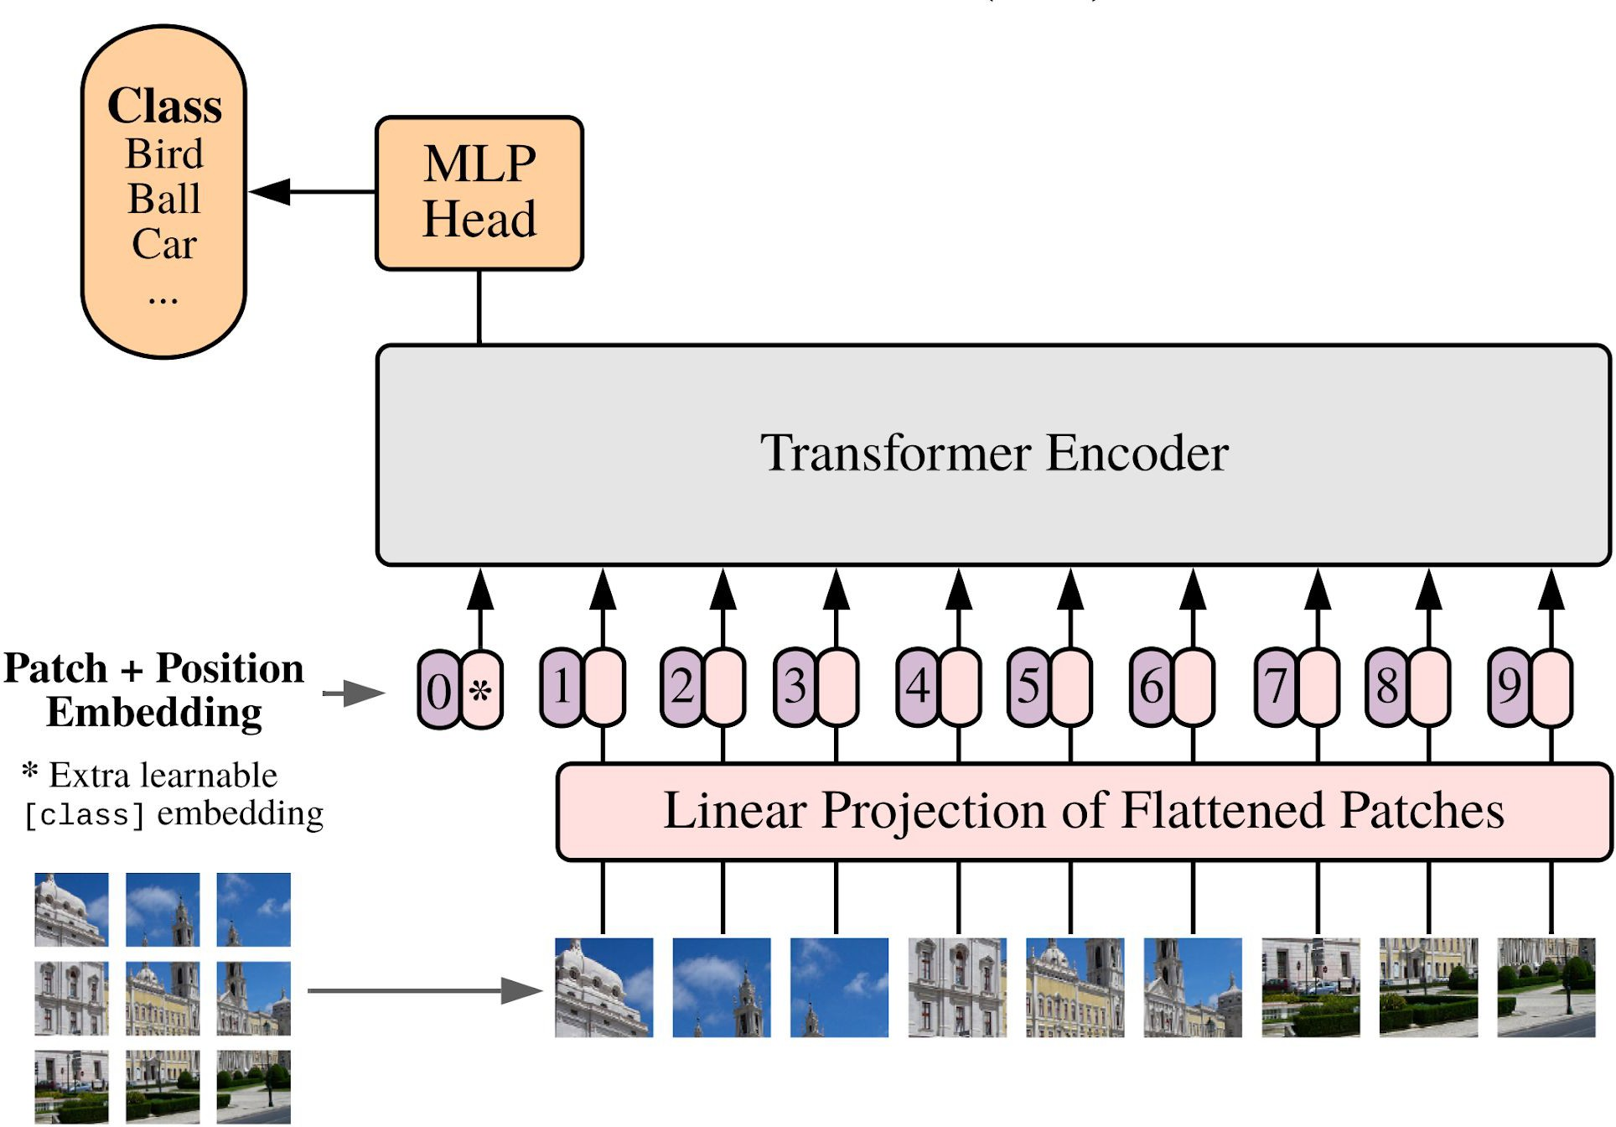
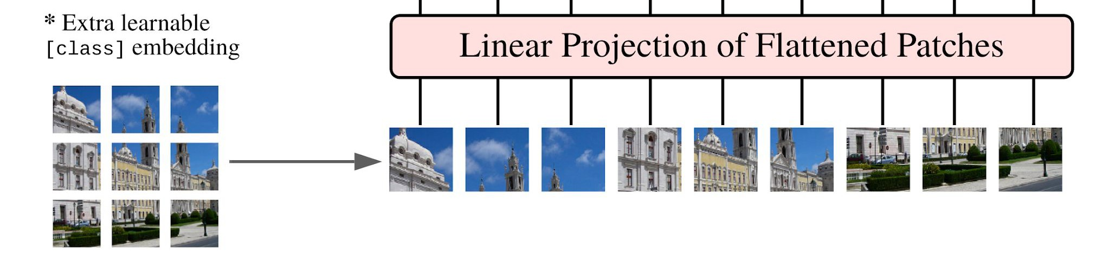
Appendix #3
Vision Transformer (ViT)
Slide courtesy: Lucas Beyer

